Slide 1
数字信号处理总复习
呆@西西弗斯
QQ:2305201452

Slide 2







复习要点
（1）离散时间信号与系统的基本理论、信号的频谱分析
（2）离散傅立叶变换、快速傅立叶变换
（3）数字滤波器的设计（IIR滤波器和FIR滤波器）
（4）数字滤波器的结构实现（* IIR滤波器的直接I型和直接II型）

Slide 3
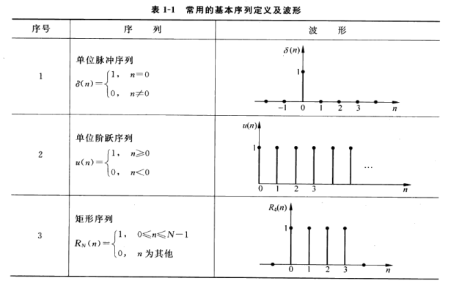
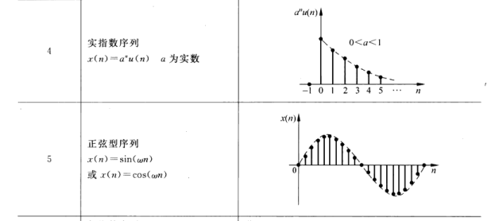

Slide 4


正弦序列是否一定是周期信号？
时域采样定理
系统的线性、时不变、因果性、稳定性如何判定？

Slide 5



Slide 6






Slide 7

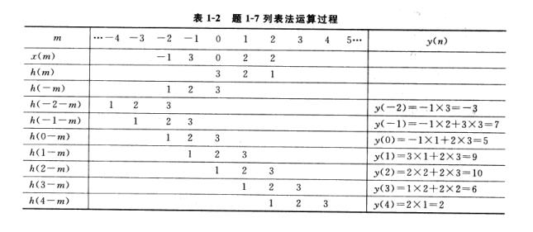

线性卷积怎么计算？掌握列表法和 图解法

Slide 8
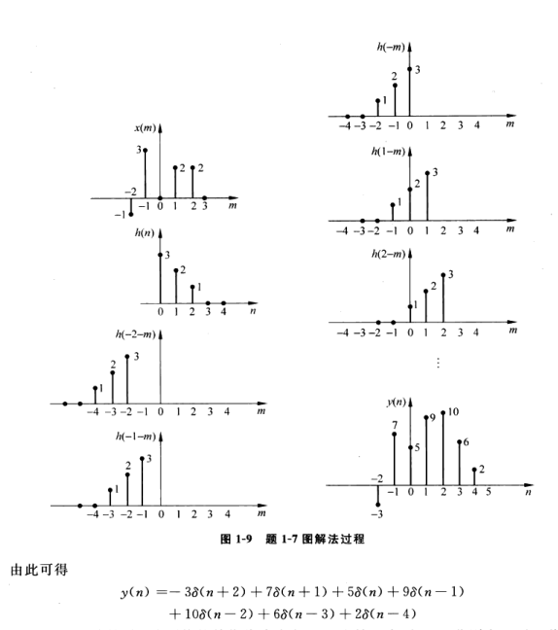

Slide 9
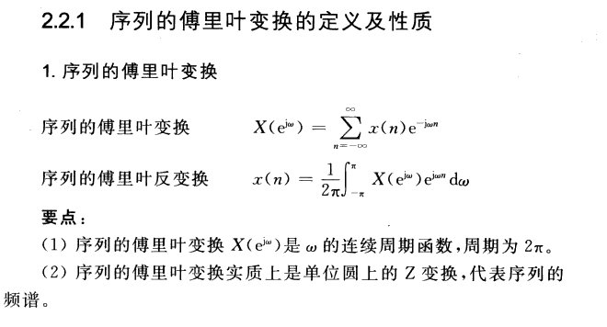



Slide 10
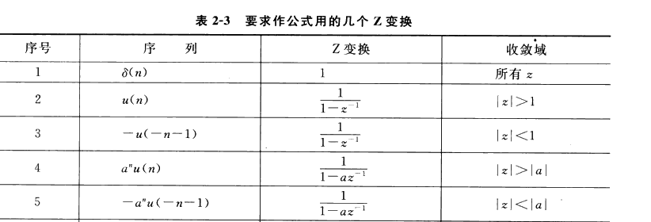



Slide 11


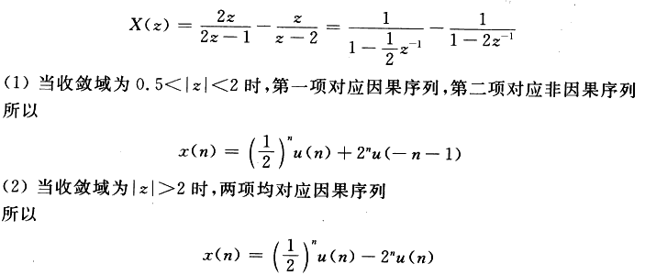


Slide 12

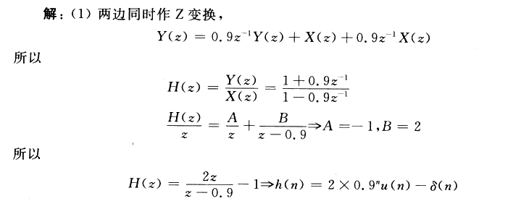


Slide 13



DFT与DTFT、Z变换有何关系？

Slide 14
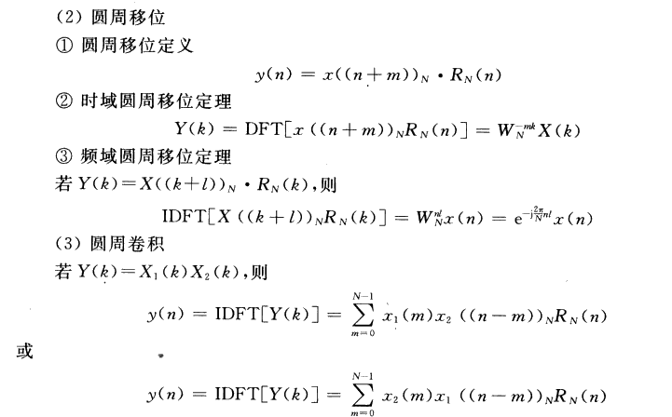

DFT常用性质

Slide 15

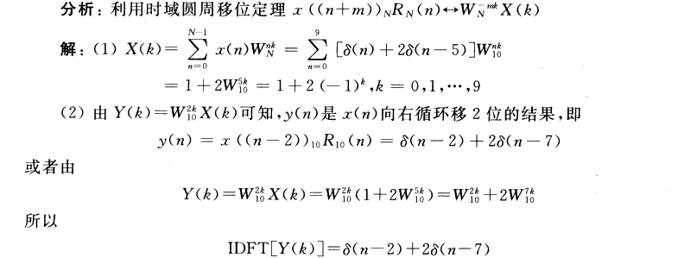

Slide 16




周期卷积与圆周卷积（循环卷积）有何关系？
圆周卷积何时和线性卷积相等？

Slide 17
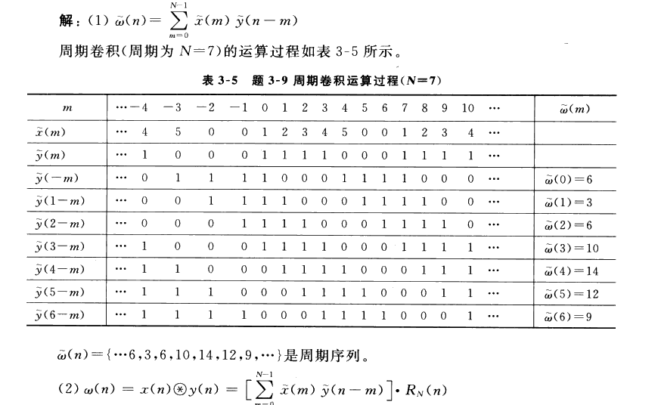

Slide 18
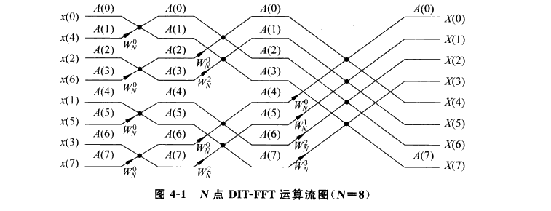




FFT算法流图

Slide 19
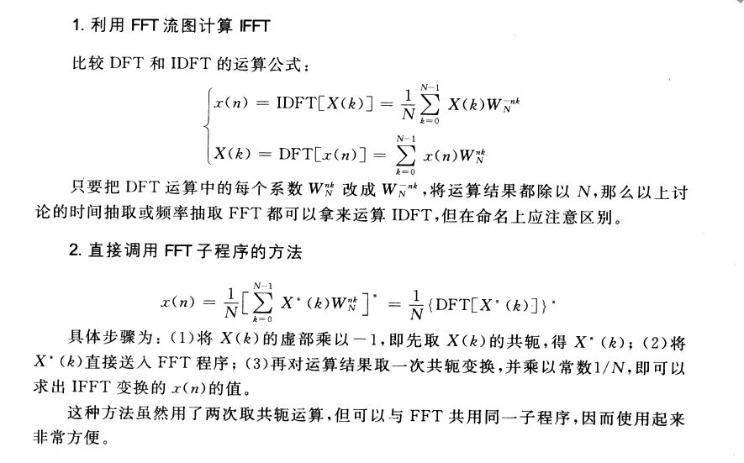

Slide 20
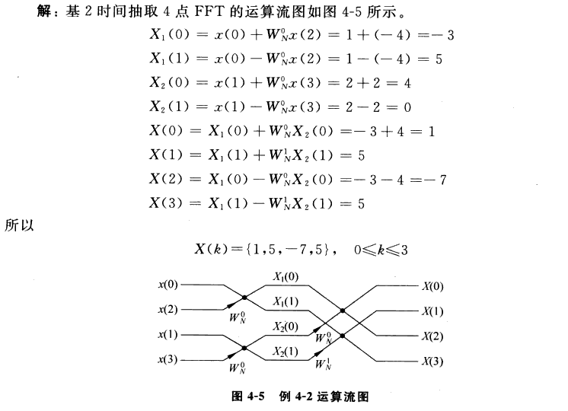


Slide 21
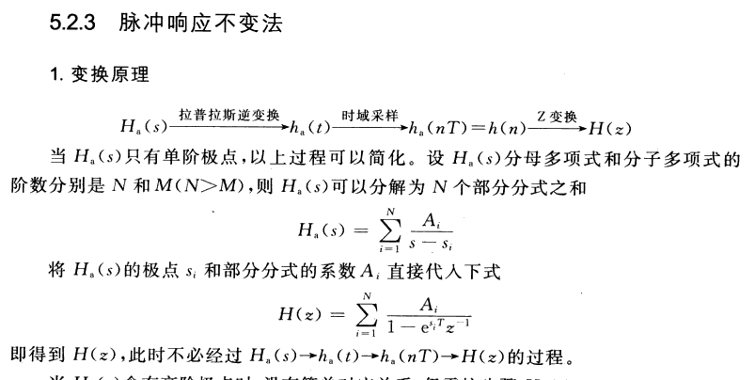




Slide 22
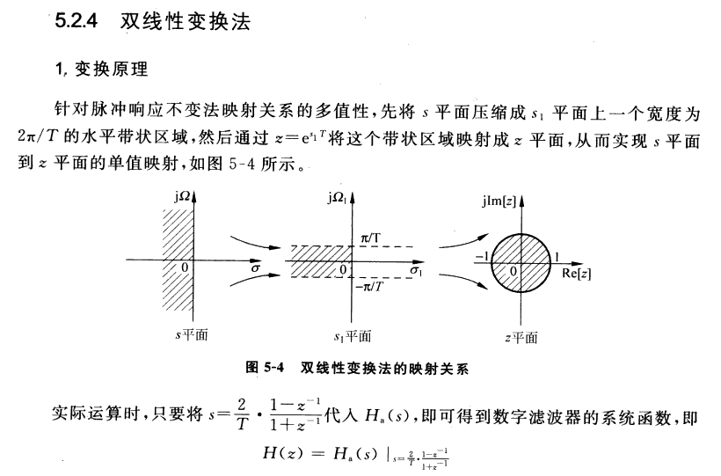





Slide 23






Slide 24




Slide 25
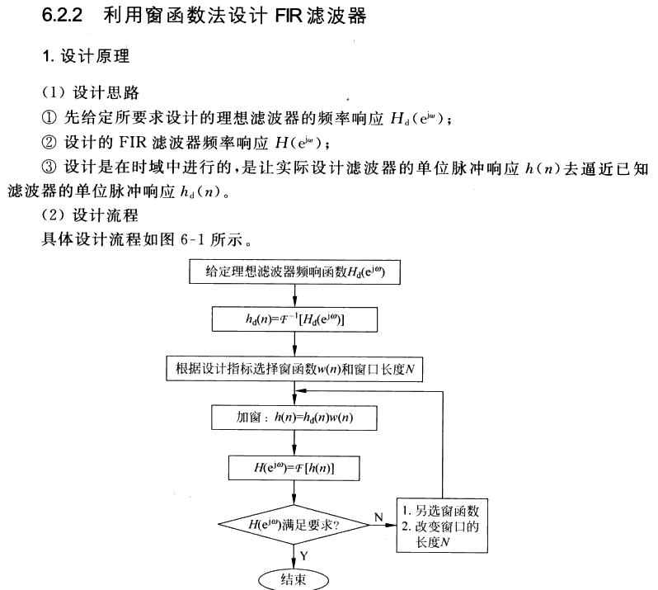

Slide 26




Slide 27
